Slide 1
М.М. Пришвин «Кладовая солнца». Сказка и быль
Урок русской литературы в 5 классе

Slide 2
С природой одною он жизнью дышал:
Ручья разумел трепетанье,
И говор древесных листов понимал,
И чувствовал трав прозябанье. (жизнь)
Евгений Баратынский

Slide 3
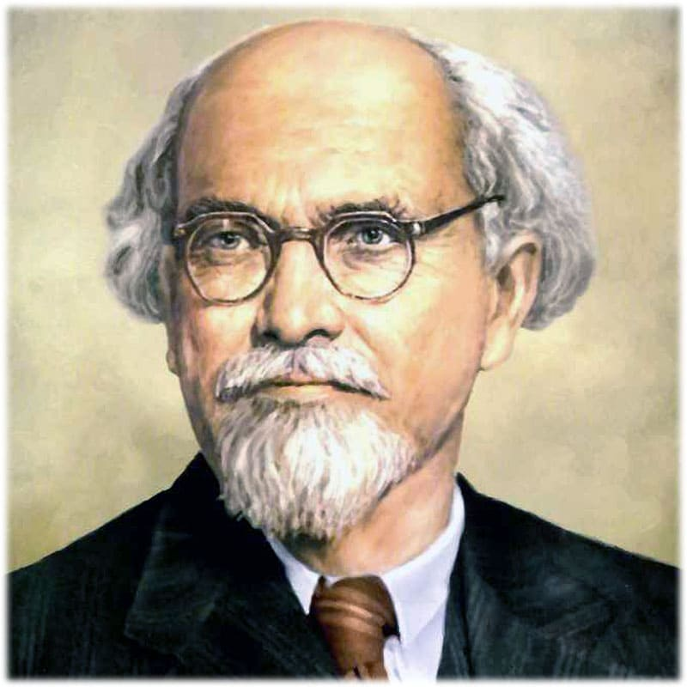
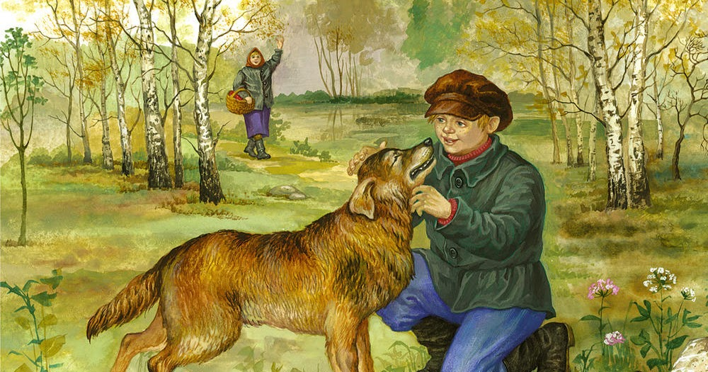
Цели урока
Я буду знать…
Я буду уметь…

Slide 4
«Охранять природу – значит любить Родину»
М.М. Пришвин.

Slide 5
«Лови ошибку!»
В одном селе, возле речки Смородины, осиротели двое детей.
Митраша выбрался из болота благодаря лосю.
После смерти Антипыча Травка жила на развалинах сторожки.
Митраша занялся гончарным делом.
Настя и Митраша отправились на болото за брусникой.
Настя была девочкой ленивой, любила поспать
Митраша был старше своей сестры.
Настя пошла на север, а Митраша по общей тропе.
Серый помещик оказался с Митрашей в одной палатке.

Slide 6
Найдите соответствия
Борина
Загнетка
Палестинка
Манок
Елань
Суходол
А. свисток, издающий звук, очень похожий на голоса птиц, которых приманивает охотник.
Б. долина без воды иди низина, не заливаемая в половодье.
В. топкое место в болоте.
Г. отменно приятное местечко в лесу.
Д. песчаный холм, покрытый высоким бором.
Е. углубление в русской печи, куда сгребаются горячие угли.

Slide 7
Работа со словарем
Быль – то, что было в действительности, действительное происшествие, в отличие от небылицы.
Сказка – повествовательное, обычно народно-поэтическое произведение о вымышленных лицах и событиях с участием волшебных, фантастических сил.

Slide 8
Работа со словарем
Сказка | Быль
1)Сказочный зачин; 2) выбор пути; 3) испытания; 4) животные – герои-враги (ворон, ядовитая змея, сорока, волк Серый Помещик); 5) герои-помощники (собака Травка) | 1) действия; 2) реальные персонажи; 3)повествователь-разведчик природных богатств.

Slide 9
Функция слияния реального и сказочного
Сказка и реальность переплетаются в произведении.
Автор хотел сказать, что ……..

Slide 10
«Охранять природу – значит любить Родину»
М.М. Пришвин.

Slide 11
«Кладовая солнца» - это добрые, любящие сердца людей, их душевное богатство. Обладая этой кладовой, сохраняя её в душе, человек становится счастливым и несёт это счастье другим. Человек должен научиться пользовать природными богатствами разумно, без жадности, не терять лучшие человеческие качества. «Эта правда есть правда суровой борьбы людей за любовь»
М.М. Пришвин.

Slide 12
Домашнее задание
Написать сочинение -размышление на тему «Охранять природу - значит охранять родину».
Закончить предложение. «Соединяя жизнь людей и природы, Пришвин выражает свою главную мысль: человек должен быть …»
Выписать эпитеты к слову солнце.

Slide 13
- Какие открыти были сделаны сегодня на уроке?
- что узнали нового? На что посмотрели другими глазами?

